Slide 1
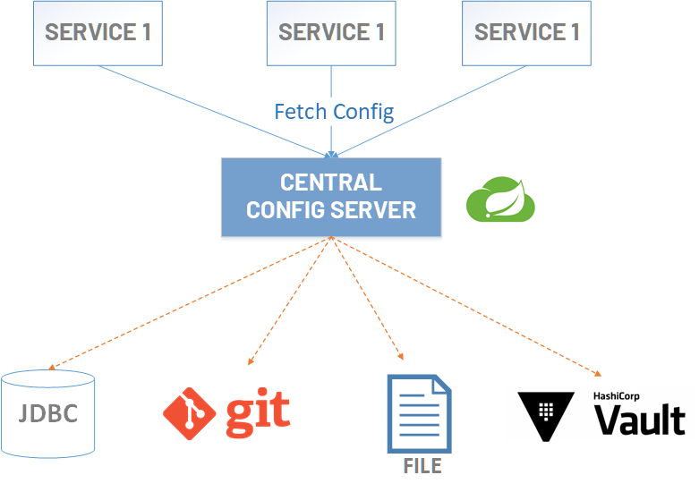

Spring Config với Profile môi trường
www.jmaster.io/course/microservices-with-spring-cloud

